Slide 1
TRƯỜNG ĐẠI HỌC ĐẠI NAM • HỌC ĐỂ THAY ĐỔI
GIÁO DỤC QUỐC PHÒNG & AN NINH (HỌC PHẦN 2) • VẤN ĐỀ 01
DÂN TỘC, VẤN ĐỀ DÂN TỘC VÀ QUAN ĐIỂM GIẢI QUYẾT CỦA CHỦ NGHĨA MÁC - LÊNIN, TƯ TƯỞNG HỒ CHÍ MINH
Nhóm thực hiện: Nhóm 1 (Lớp GDQP-AN)

Slide 2


HỌC ĐỂ THAY ĐỔI
TỔNG QUAN BÀI HỌC
Mục tiêu & Khung nội dung thuyết trình
01. Khái niệm & Bản chất
• 4 hình thái cộng đồng lịch sử; phân biệt nghĩa hẹp (tộc người) và nghĩa rộng (quốc gia dân tộc).
• Thực chất vấn đề dân tộc: Mối quan hệ, mâu thuẫn lợi ích giữa các tộc người và quốc gia.
02. Quan điểm Lý luận
• Chủ nghĩa Mác - Lênin: 3 nguyên tắc bất hủ trong Cương lĩnh dân tộc của Lênin.
• Tư tưởng Hồ Chí Minh: Độc lập dân tộc gắn liền CNXH; bình đẳng, đoàn kết, tương trợ toàn diện.
03. Ý nghĩa & Trách nhiệm
• Ý nghĩa cách mạng: Nền tảng củng cố khối đại đoàn kết, bảo vệ vững chắc Tổ quốc.
• Trách nhiệm công dân - sinh viên: Tuyệt đối trung thành, rèn luyện bản lĩnh, cảnh giác cách mạng.
Non sông gấm vóc 54 Dân tộc anh em: Sức mạnh trường tồn ngàn năm bắt nguồn từ tinh thần đại đoàn kết keo sơn dựng nước và giữ nước.
Trang 02 / 12 | http://dainam.edu.vn
Giáo dục Quốc phòng & An ninh (Học phần 2) - Đại học Đại Nam

Slide 3
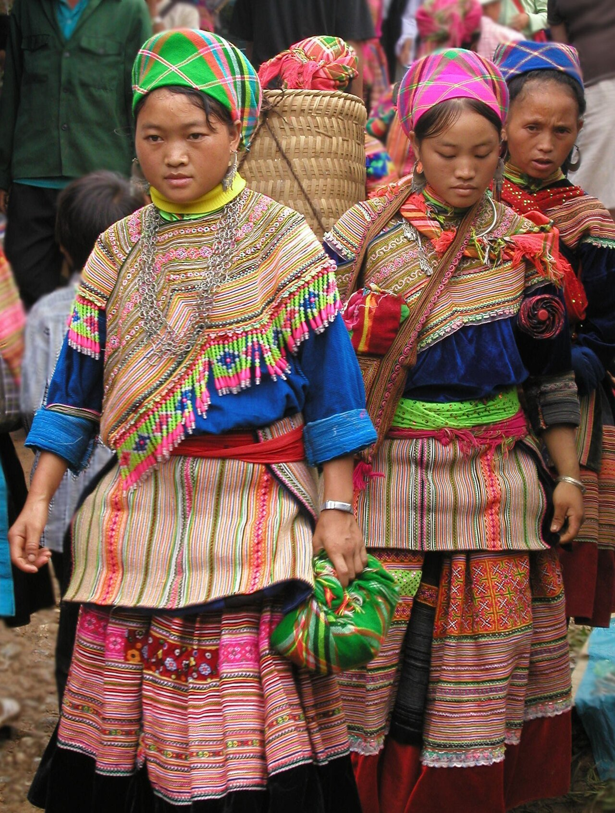
HỌC ĐỂ THAY ĐỔI
LÝ LUẬN CƠ BẢN
Khái niệm Dân tộc: Nghĩa hẹp & Nghĩa rộng
A. Nghĩa hẹp: Dân tộc - Tộc người (Ethnie)
• Cộng đồng người hình thành trong lịch sử có mối liên hệ bền vững.
• 3 Tiêu chí xác định: Ngôn ngữ (tiếng mẹ đẻ), Văn hóa (phong tục tập quán), Ý thức tự giác tộc người.
• Ví dụ tại VN: Dân tộc Kinh, Tày, Thái, Mường, H'Mông, Khmer, Ba Na...
B. Nghĩa rộng: Quốc gia Dân tộc (Nation)
• Toàn bộ nhân dân của một quốc gia có chủ quyền độc lập.
• 5 Đặc trưng cốt lõi: Lãnh thổ thống nhất, Kinh tế chung, Ngôn ngữ chung, Nhà nước và pháp luật chung, Nền văn hóa quốc gia thống nhất.
Thống nhất trong Đa dạng Văn hóa: 54 dân tộc anh em cư trú đan xen, tạo nên bức tranh văn hóa phong phú đậm đà bản sắc nhưng cùng chung ý thức tự tôn quốc gia.
Trang 03 / 12 | http://dainam.edu.vn
Giáo dục Quốc phòng & An ninh (Học phần 2) - Đại học Đại Nam

Slide 4
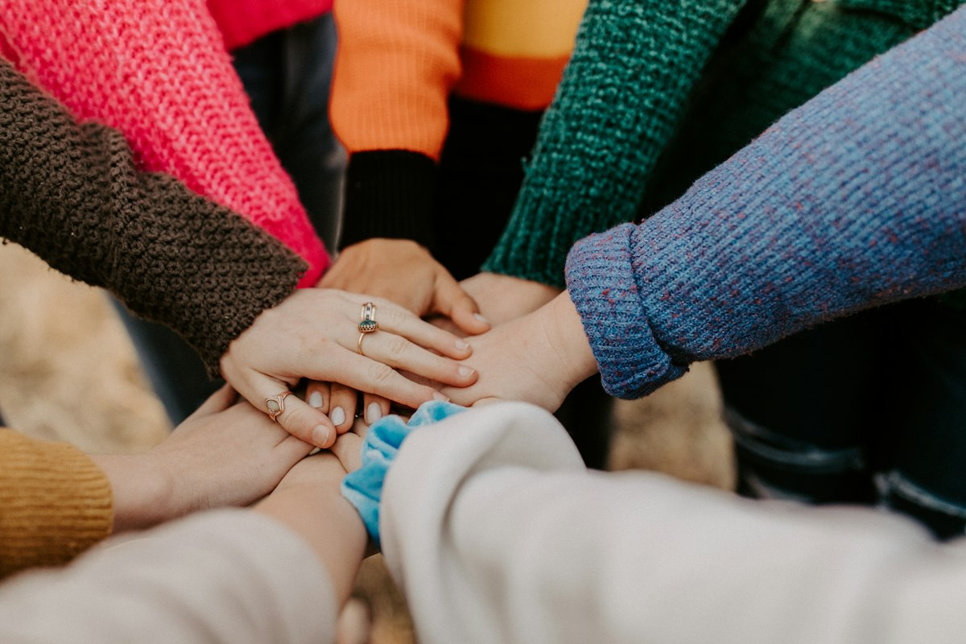
HỌC ĐỂ THAY ĐỔI
QUY LUẬT PHÁT TRIỂN
Hai xu hướng khách quan của Phong trào Dân tộc
1. Xu hướng Tách ra thành quốc gia độc lập
• Sự thức tỉnh và trỗi dậy của ý thức dân tộc, đòi quyền tự quyết, bình đẳng và thành lập quốc gia độc lập.
• Thể hiện qua các phong trào giải phóng dân tộc chống chủ nghĩa thực dân, đế quốc.
• Thời đại nay: Quyết tâm bảo vệ độc lập, tự chủ kinh tế và chủ quyền toàn vẹn.
2. Xu hướng Liên hiệp, Xích lại gần nhau
• Các dân tộc có nhu cầu liên kết kinh tế, văn hóa và khoa học công nghệ vượt biên giới.
• Nguyên nhân: Lực lượng sản xuất phát triển; thời đại toàn cầu hóa và hội nhập quốc tế.
• Mục tiêu: Hợp tác cùng phát triển, giải quyết thách thức an ninh phi truyền thống.
Mối quan hệ biện chứng: Chỉ khi độc lập dân tộc được tôn trọng thì sự liên hiệp mới thực sự bình đẳng, tự nguyện và bền vững.
Trang 04 / 12 | http://dainam.edu.vn
Giáo dục Quốc phòng & An ninh (Học phần 2) - Đại học Đại Nam

Slide 5

HỌC ĐỂ THAY ĐỔI
CƯƠNG LĨNH LÝ LUẬN
Cương lĩnh Dân tộc của V.I. Lênin (3 Nguyên tắc)
I. Các dân tộc hoàn toàn bình đẳng
• Không phân biệt đa số hay thiểu số, trình độ phát triển cao hay thấp.
• Bình đẳng trọn vẹn trên mọi mặt: Chính trị, kinh tế, văn hóa, xã hội và pháp luật.
• Kiên quyết chống chủ nghĩa dân tộc lớn và tư tưởng hẹp hòi.
II. Các dân tộc được quyền tự quyết
• Quyền tự quyết định vận mệnh chính trị và con đường phát triển của dân tộc mình.
• Kiên quyết chống các thế lực lợi dụng 'tự quyết' để kích động ly khai phá hoại đất nước.
III. Liên hiệp công nhân tất cả các dân tộc
• Nguyên tắc cốt lõi, vừa là mục tiêu vừa là động lực bảo đảm bình đẳng và tự quyết chân chính.
Giá trị trường tồn: Cương lĩnh dân tộc là vũ khí tư tưởng sắc bén của giai cấp công nhân và nhân dân lao động trong cuộc đấu tranh chống áp bức dân tộc.
Trang 05 / 12 | http://dainam.edu.vn
Giáo dục Quốc phòng & An ninh (Học phần 2) - Đại học Đại Nam

Slide 6

HỌC ĐỂ THAY ĐỔI
TƯ TƯỞNG HỒ CHÍ MINH
Tư tưởng Hồ Chí Minh về Dân tộc & Khối Đại đoàn kết
1. Độc lập dân tộc gắn liền với Chủ nghĩa xã hội
• 'Không có gì quý hơn độc lập, tự do' - Độc lập cho Tổ quốc, tự do hạnh phúc cho nhân dân.
• Giải phóng dân tộc là tiền đề để giải phóng giai cấp và giải phóng con người trọn vẹn.
2. Bình đẳng, Đoàn kết, Tôn trọng, Tương trợ
• Các dân tộc anh em như con một nhà, cùng chung cội nguồn, chia ngọt sẻ bùi.
• Kiên quyết chống tư tưởng dân tộc lớn, kỳ thị và mặc cảm tự ti.
3. Chăm lo đời sống & Đào tạo cán bộ DTTS
• Nâng cao dân trí, phát triển kinh tế vùng cao, giữ gìn bản sắc văn hóa tốt đẹp.
• Chú trọng phát triển đội ngũ cán bộ chủ chốt là người địa phương DTTS.
Chân lý ngàn đời: 'Nước Việt Nam là một, dân tộc Việt Nam là một. Sông có thể cạn, núi có thể mòn, song chân lý ấy không bao giờ thay đổi.'
Trang 06 / 12 | http://dainam.edu.vn
Giáo dục Quốc phòng & An ninh (Học phần 2) - Đại học Đại Nam

Slide 7

HỌC ĐỂ THAY ĐỔI
GIÁ TRỊ THỰC TIỄN
Ý nghĩa đối với Cách mạng Việt Nam
A. Kim chỉ nam xây dựng khối Đại đoàn kết
• Cội nguồn sức mạnh làm nên mọi thắng lợi vẻ vang của cách mạng Việt Nam: 1945, 1954, 1975.
• Cơ sở hoạch định chính sách dân tộc công bằng, nhân văn và bền vững của Đảng.
B. Vũ khí đập tan âm mưu chia rẽ của ngoại bang
• Bác bỏ luận điệu xuyên tạc, kích động 'dân tộc tự quyết' để chia cắt đất nước.
• Giữ vững an ninh chính trị, trật tự an toàn xã hội vùng đồng bào dân tộc và biên cương.
C. Động lực thực hiện khát vọng Dân giàu nước mạnh
• Phát huy tối đa tiềm năng, thế mạnh của địa bàn miền núi trong thời kỳ công nghiệp hóa.
Phát triển bền vững biên cương: Chính sách dân tộc đúng đắn của Đảng đã làm thay đổi diện mạo các bản làng miền núi, củng cố vững chắc biên cương Tổ quốc.
Trang 07 / 12 | http://dainam.edu.vn
Giáo dục Quốc phòng & An ninh (Học phần 2) - Đại học Đại Nam

Slide 8
HỌC ĐỂ THAY ĐỔI
THỰC TIỄN SINH ĐỘNG
Giá trị thời đại & Bức tranh Đoàn kết Dân tộc
1. Điểm tựa lịch sử ngàn năm dựng nước
• Lịch sử Việt Nam là lịch sử đồng cam cộng khổ đánh giặc ngoại xâm và mở mang bờ cõi.
• Không một thế lực nào có thể chia rẽ được tình cảm keo sơn máu thịt giữa 54 dân tộc.
2. Đồng lòng trong kỷ nguyên vươn mình
• Đồng bào các dân tộc tích cực tham gia xây dựng nông thôn mới, giảm nghèo bền vững.
• Bảo tồn các di sản văn hóa phi vật thể quý báu (Cồng chiêng Tây Nguyên, Hát Then...).
3. Cảnh giác trước thủ đoạn Diễn biến hòa bình
• Tuyệt đối không để kẻ xấu mua chuộc, xúi giục khiếu kiện hay truyền đạo trái phép.
54 Dân tộc anh em: Sức mạnh nội sinh to lớn đưa đất nước vững bước tiến vào kỷ nguyên phát triển giàu mạnh, văn minh.
Trang 08 / 12 | http://dainam.edu.vn
Giáo dục Quốc phòng & An ninh (Học phần 2) - Đại học Đại Nam

Slide 9
HỌC ĐỂ THAY ĐỔI
Sơ đồ tư duy: Dân tộc & Quan điểm giải quyết
DÂN TỘC & QUAN ĐIỂM GIẢI QUYẾT CỦA MÁC - LÊNIN, TƯ TƯỞNG HỒ CHÍ MINH
1. KHÁI NIỆM & 2 NGHĨA
• 4 hình thái cộng đồng
• Nghĩa hẹp: Tộc người (3 tiêu chí)
• Nghĩa rộng: Quốc gia (5 đặc trưng)
2. HAI XU HƯỚNG
• Tách ra thành lập quốc gia
• Liên hiệp xích lại gần nhau
• Tác động biện chứng toàn cầu hóa
3. CƯƠNG LĨNH LÊNIN
• Hoàn toàn bình đẳng
• Quyền tự quyết dân tộc
• Liên hiệp công nhân các dân tộc
4. TƯ TƯỞNG BÁC HỒ
• Độc lập gắn liền CNXH
• Bình đẳng, đoàn kết, tương trợ
• Phát triển toàn diện và đào tạo cán bộ
★ Khối đại đoàn kết 54 dân tộc anh em là nền tảng sống còn bảo vệ độc lập, chủ quyền và toàn vẹn lãnh thổ Việt Nam.
Trang 09 / 12 | http://dainam.edu.vn
Giáo dục Quốc phòng & An ninh (Học phần 2) - Đại học Đại Nam

Slide 10
HỌC ĐỂ THAY ĐỔI
TRÁCH NHIỆM CÔNG DÂN - SINH VIÊN
Trách nhiệm của sinh viên Đại học Đại Nam (DNU)
1. Tuyệt đối Trung thành với Đảng, Nhà nước & Tổ quốc
Kiên định mục tiêu độc lập dân tộc gắn liền với Chủ nghĩa xã hội; chấp hành nghiêm chỉnh đường lối của Đảng, chính sách và pháp luật của Nhà nước.
2. Tích cực Học tập, Tu dưỡng Đạo đức Cách mạng
Rèn luyện bản lĩnh chính trị vững vàng, trau dồi tri thức khoa học, nâng cao trình độ chuyên môn; hoàn thành xuất sắc nhiệm vụ rèn luyện tại Nhà trường.
3. Nêu cao Tinh thần Cảnh giác Cách mạng
Chủ động phòng ngừa và kiên quyết đấu tranh phản bác các quan điểm sai trái, thù địch; không chia sẻ thông tin xấu độc kích động chia rẽ dân tộc.
4. Xung kích Tham gia Bảo vệ An ninh Tổ quốc
Gương mẫu trong phong trào toàn dân bảo vệ an ninh Tổ quốc tại học đường và nơi cư trú; sẵn sàng thực hiện nghĩa vụ quân sự bảo vệ vững chắc Tổ quốc.
Trang 10 / 12 | http://dainam.edu.vn
Giáo dục Quốc phòng & An ninh (Học phần 2) - Đại học Đại Nam

Slide 11
HỌC ĐỂ THAY ĐỔI
Mini Game: Đố vui củng cố kiến thức Vấn đề 1
CÂU HỎI: Theo V.I. Lênin, nội dung nào là nguyên tắc cốt lõi, quan trọng nhất trong Cương lĩnh dân tộc?
A. Các dân tộc hoàn toàn bình đẳng
B. Các dân tộc được quyền tự quyết
C. Liên hiệp công nhân tất cả các dân tộc
D. Tự do phân lập thành quốc gia riêng
ĐÁP ÁN ĐÚNG & GIẢI THÍCH: C. 'Liên hiệp công nhân tất cả các dân tộc' là nguyên tắc cốt lõi, phản ánh bản chất quốc tế của phong trào công nhân và bảo đảm vững chắc cho bình đẳng và tự quyết chân chính.
Trang 11 / 12 | http://dainam.edu.vn
Giáo dục Quốc phòng & An ninh (Học phần 2) - Đại học Đại Nam

Slide 12
TRƯỜNG ĐẠI HỌC ĐẠI NAM • HỌC ĐỂ THAY ĐỔI
XIN TRÂN TRỌNG CẢM ƠN!
Kính chúc Thầy/Cô và các bạn sinh viên luôn dồi dào sức khỏe, hạnh phúc và thành công!
Nhóm 1 xin chân thành cảm ơn Thầy/Cô giảng viên bộ môn Giáo dục Quốc phòng & An ninh cùng toàn thể các bạn sinh viên lớp học phần đã chú ý theo dõi và lắng nghe bài thuyết trình của nhóm.
★ THÔNG ĐIỆP BẾ MẠC:
"Đoàn kết, đoàn kết, đại đoàn kết - Thành công, thành công, đại thành công. Khối đại đoàn kết 54 dân tộc anh em là cội nguồn sức mạnh vô địch của cách mạng Việt Nam!"
Nhóm 1 (Lớp GDQP-AN) • Khoa Giáo dục Quốc phòng & An ninh • Trường Đại học Đại Nam
HỌC ĐỂ THAY ĐỔI • http://dainam.edu.vn

